Slide 1
Екатеринбург лучший город для жизни и бизнеса
Команда Екатеринбурга

Slide 2
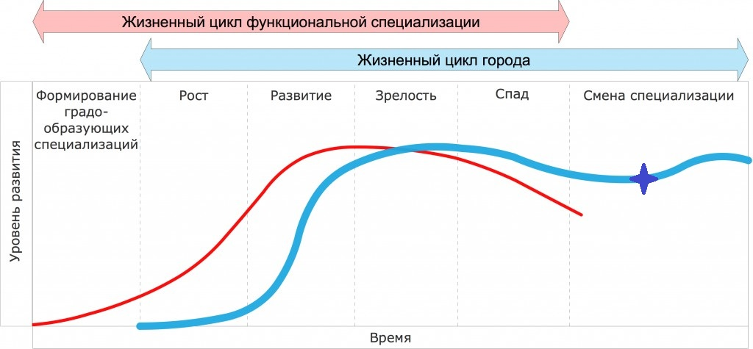
Екатеринбург находится в стадии смены своей основной специализации*
2
*Стадия смены специализации выявлена путем наложения друг на друга циклов жизни ключевых предприятий Екатеринбургской агломерации

Slide 3

Оценка потенциала Екатеринбурга
Авиа и железнодорожные перевозки
Информационные технологии
Логистика
Медицинская и фармацевтическая промышленность
Потребительский сервис
Малое и среднее предпринимательство
Транспортное машиностроение
Креативные индустрии
Торговля
<номер>

Slide 4

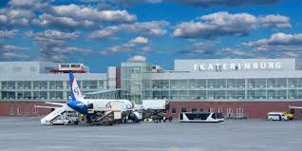

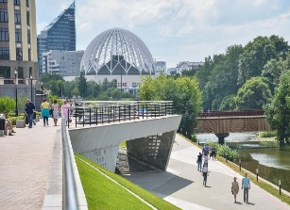
Возможности для включения в современные контексты городского развития
Рост высокотехнологичной экономики
Рост товарооборота и грузоперевозок
Развитие креативной экономики и мобильности человеческого капитала
высокомобильных видов городского транспорта (каршеринг, самокаты и т.д.)
запрос жителей на комфортную городскую среду (набережные, городские пространства нового типа, исторические маршруты)
социальной активности жителей за счет развития интернет технологий и краудсорсинга
здоровый образ жизни как тренд
образование
цифровых технологий и It-компаний, креативных индустрий
переход торговли в дистанционный формат и развитие логистики
доли сервисов и услуг в экономике
сферы здравоохранения
формирование крупных логистических центров
формирование крупного авиационного хаба
развитие транспортной инфраструктуры
<номер>

Slide 5
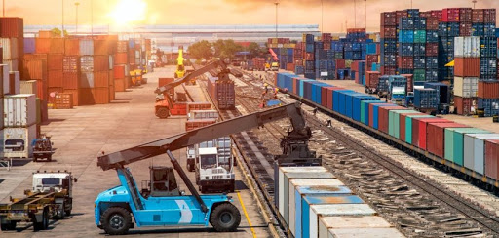
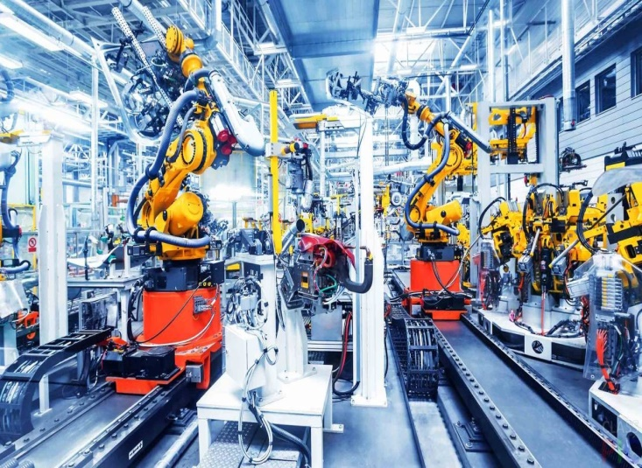
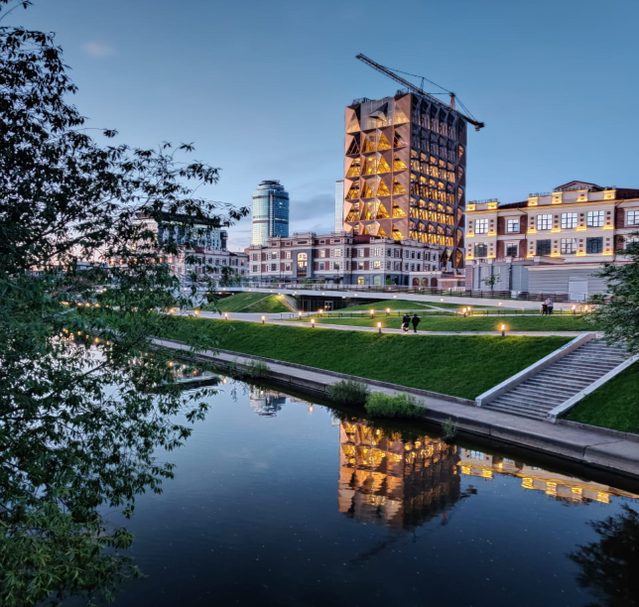
5
Три ставки помогут Екатеринбургу войти в топ 100 городов Мира
«Екатеринбург – евроазиатский транспортно-логистический узел»
«Екатеринбург – промышленный научно-инновационный центр»
«Экологичный и комфортный город»
запрос жителей на комфортную городскую среду (набережные, городские пространства нового типа, исторические маршруты)
социальная активность жителей за счет развития интернет технологий и краудсорсинга
запрос на формирование условий для развития креативных индустрий
Выгодное территориальное расположение Екатеринбурга
Наличие представительств крупнейших транспортно-логистических компаний
Инфраструктура ведения международной и внешнеэкономической деятельности
Наличие крупных промышленных предприятий медицинской специализации
В городе находится одна из крупнейших It-компаний в РФ - СКБ-Контур
Наличие высококвалифицированных кадров IT-профиля (готовит УрФУ)

Slide 6
<номер>
Вызовы на пути достижения ставок являются потенциальными возможностями включения в современные контексты городского развития
БАРЬЕРЫ/ВЫЗОВЫ
ПОТЕНЦИАЛЫ
 | ЕСТЕСТВЕННЫЕ (ПРИРОДНЫЕ) | сращиваемость городской застройки между городами | превращение межмуниципальных зелёных территорий в городские парки
 | ЭКОНОМИЧЕСКИЕ | исчерпание потенциала ставки города на торговлю дефицит бюджета | возможность выбора новой ставки на развитие логистики в связи с переходом торговли в онлайн возможность вовлечение механизмов финансирования ГЧП в реализацию крупных инфраструктурных проектов
 | ДЕМОГРАФИЧЕСКИЕ | отток высококвалифицированных трудовых ресурсов старение трудоспособного населения | развитие форм дистанционной работы возможность создания медтех кластера и оказания услуг пожилым
 | СОЦИАЛЬНО-ПОЛИТИЧЕСКИЕ | жесткая позиция разных городской и профессиональных сообществ | высокая социальная активность жителей выражается в успешных массовых творческих проектах (Ural Music Night)
 | ПЛАНИРОВОЧНАЯ СТРУКТУРА И СТРУКТУРА ЗЕМЛЕПОЛЬЗОВАНИЯ ГОРОД | Несоразмерность новой жилищной застройки, расползание города низкая доля общественного транспорта в структуре перемещений по городу в связи с его неэффективностью | компактность городского ядра (возможность дойти пешком до ключевых локаций) развитие общественного транспорта за счет низкой базы позволит сократить долю личных авто в структуре поездок и значительно увеличит среднюю скорость передвижения

Slide 7

















7
Реализуя ставки важно соответствовать требованиям международного города
входит в число лучших веб-сайтов аналитических данных и рейтингов
упоминался или использовался в качестве источника в сотнях крупных газет по всему миру
эффект от реализации ставки Екатеринбурга – войти в 100 самых комфортных городов Мира по версии Numbeo
Екатеринбург теряет свои позиции в международном рейтинге качества жизни в городах мира
Снижение по следующим показателям Екатеринбурга
 | 2018 | 2019 | 2020
Калгари | 39 | 25 | 35
Бирмингем | н/д | 91 | 113
Екатеринбург | 176 | 183 | 222
Новосибирск | н/д | 187 | 225
Доступность
здравоохранения
Доходы населения
Доступность
образования
Качество
питьевой воды
Качество
городской среды
Время в пути
до школы/работы

Slide 8
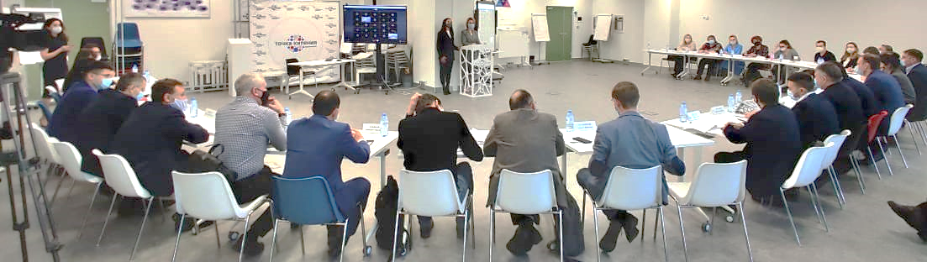








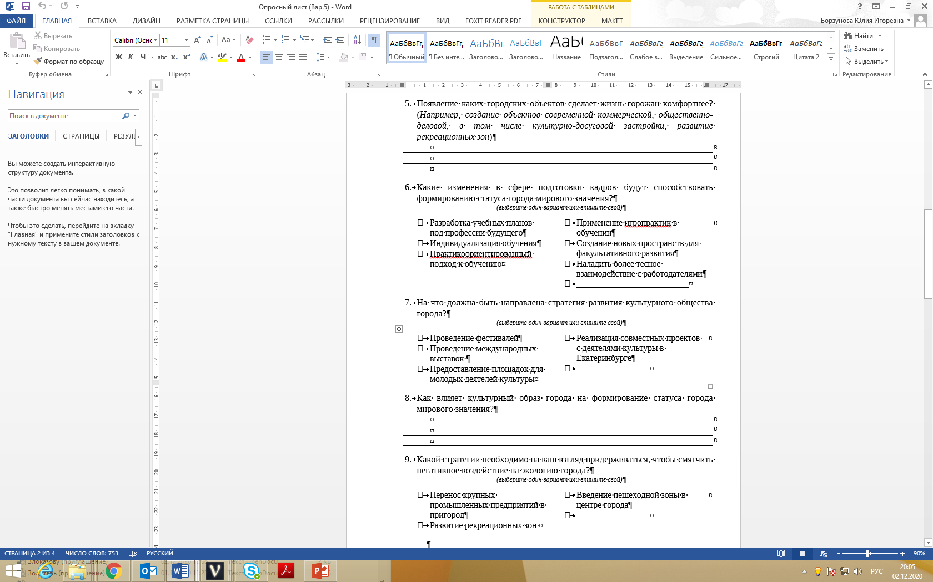
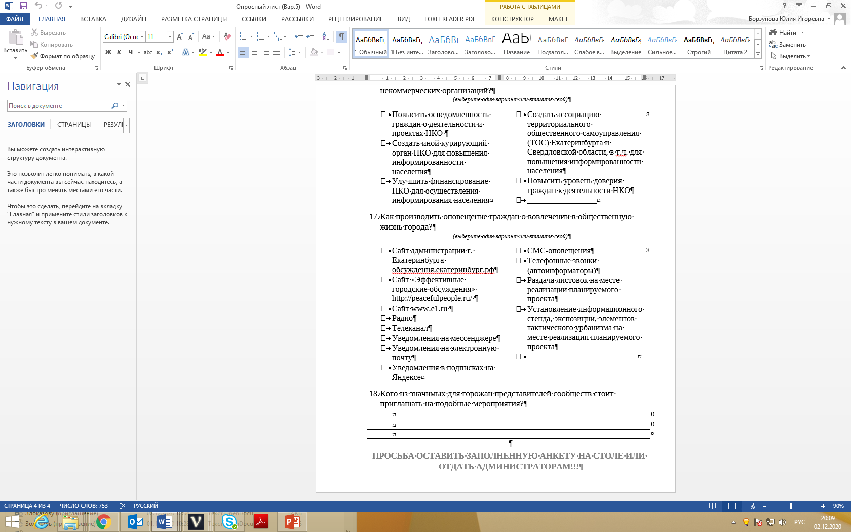

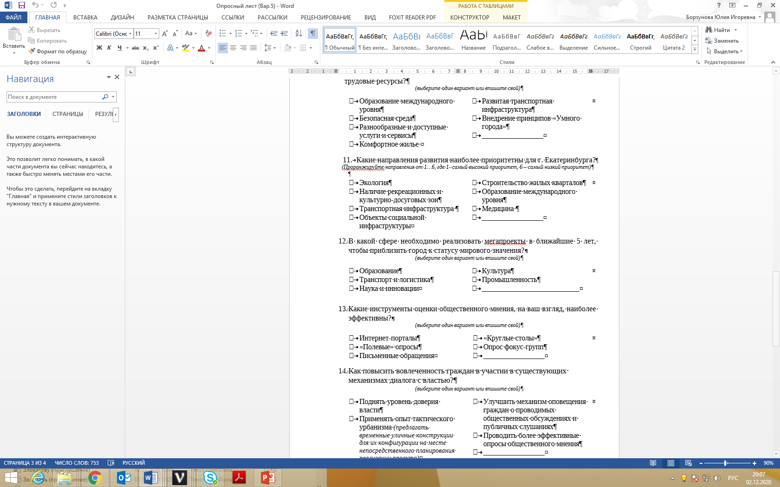


8
Круглый стол стал новым шагом в отработке инструментов обсуждения и согласования интересов власти и общественности
Участники круглого стола:
Принципы проведения:
Спикеры – представители общественности, неформальные лидеры мнений
Все участники высказывались на равных
Мероприятие носило непротокольный характер диалога
Подобные круглые столы планируется проводить на регулярной основе
Проведено анкетирование участников
в разрезе 2 блоков:
развитие города и общественное согласие
Приняли участие в обсуждении более 40 чел.
Рост уровня доверия
<номер>

Slide 9
Екатеринбург лучший город для жизни и бизнеса
Команда Екатеринбурга

